Slide 1
基于类MJPEG协议的 流媒体服务框架说明
The Description of FLASK-MJPEG-MODULE-V2.0
2019-01-10

Slide 2
问题描述
目前使用的H.264编码+nginx_rtmp_module分发+flash播放的方式
在CPU负载较高时存在以下问题：
首帧等待长
画面延迟高
切换延迟高
此外，还存在以下不太严重的问题：
前端兼容性差（需要安装并启用flash）
网络波动断流
因此需要设计一套新的流媒体服务解决方案

Slide 3
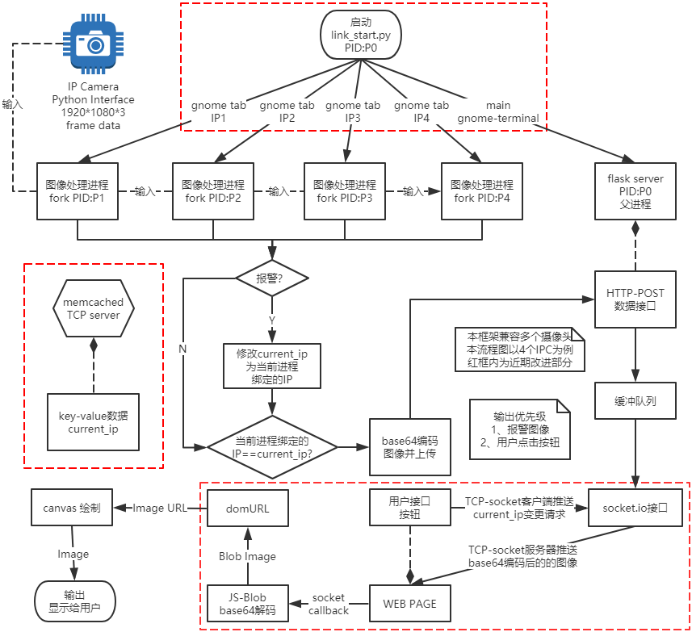
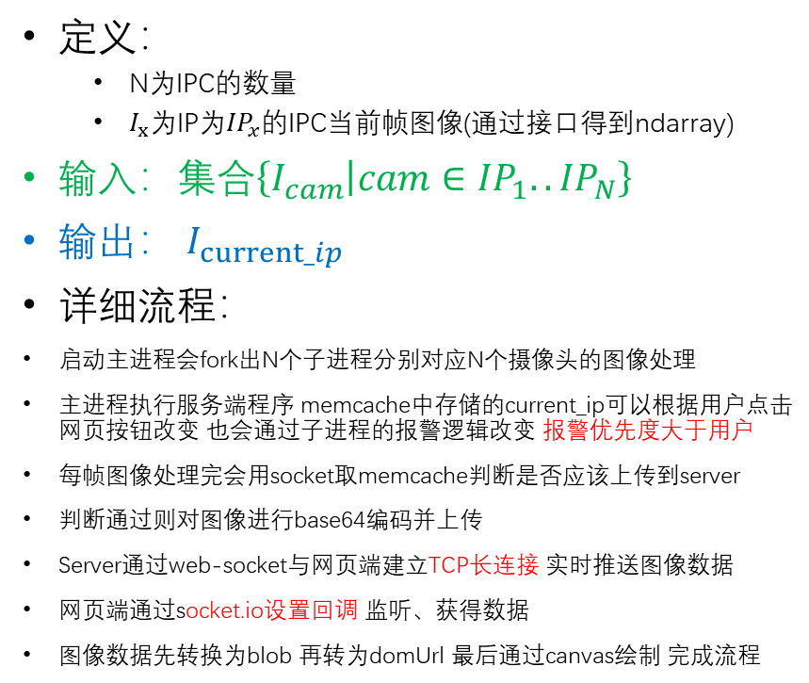
处理流程——Pipeline of module v2
定义：
N为IPC的数量
$I_{x}$为IP为${IP}_{x}$的IPC当前帧图像(通过接口得到ndarray)
输入：集合$\left\{I_{cam} | cam∈{IP}_{1}..{IP}_{N}\right\}$
输出： $I_{current_ip}$
详细流程：
启动主进程会fork出N个子进程分别对应N个摄像头的图像处理
主进程执行服务端程序 memcache中存储的current_ip可以根据用户点击网页按钮改变 也会通过子进程的报警逻辑改变 报警优先度大于用户
每帧图像处理完会用socket取memcache判断是否应该上传到server
判断通过则对图像进行base64编码并上传
Server通过web-socket与网页端建立TCP长连接 实时推送图像数据
网页端通过socket.io设置回调 监听、获得数据
图像数据先转换为blob 再转为domUrl 最后通过canvas绘制 完成流程

Slide 4
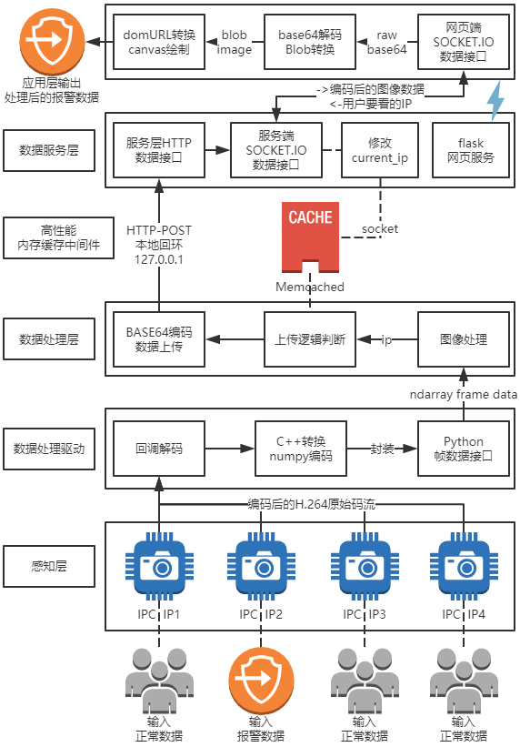
系统架构
层次说明：
感知层：物联网设备采集外界信息 获取原始数据
数据驱动层：将传感器采集的数据转化为可处理的格式化数据
数据处理层：运用各种具体的方法进行数据挖掘
中间件：提供高性能数据访问接口 本例中提供低延迟全局变量访问
数据服务层：存储转发数据处理层提供的处理后的数据
数据应用层：具体应用 客户端、网页、app
层间交互：
层间数据交互全在内存中完成 除浏览器CSS、JS缓存外无硬盘读写
图像处理进程数据上传使用本地回环 只走网卡驱动 不占用网卡带宽
关键技术：
python跨解释器通信
低延迟进程通信Memcached
类MJPEG协议
HTTP1.1长连接web-socket
架构重用性：
各模块间无耦合 维护方便
每层可单独提取并替换 重用性强
如：CDS替换为安全工具/替换为可疑人员/替换为火焰烟雾检测

Slide 5
系统技术特点与适用场景
技术特点：
首帧显示等待时间小于0.2s
线路切换延迟小于0.2s
图像延迟小于0.5s
画质清晰
CPU占用率低
前端兼容性强
扩展性强
部署简单
崩溃自恢复
适用场景：
用户要求图像延迟低
用户要求切换延迟低
用户要求首帧等待时间短
用户要求画质清晰
用户要求网页展示
节约CPU运算资源
网络带宽大于4.5Mbps
(注：v2版本已显著改善多路处理情况下的带宽占用)
Notes:
根据pipeline可以看出V2版本将处理进程的上传逻辑进行了修改
在网络中同时只有一路图像数据通过HTTP协议上传到flask服务端
显著节约了网络带宽

Slide 6
架构优势——对比H.264+nginx_rtmp+flash
 | 本架构v1 | 本架构v2 | 对照组
首帧等待 | 0.2s~0.5s | 小于0.2s | 0.5s~1.0s
低负载图像延迟 | 0.5s~1.0s | 小于0.5s | 1.0s取决于HLS分片
高负载图像延迟（4路） | 1.0s~2.0s | 小于0.5s | 2.0s~断开
低负载切换延迟 | 小于0.1s | 小于0.2s | 1~2个GOP 约为2s
高负载切换延迟（4路） | 小于0.1s | 0.2s~0.5s | 5~20个GOP 约为14s
带宽占用(1080P) | 4.0Mbps * 相机数量 | 4.5Mbps | 2.0Mbps~4.0Mbps
前端兼容性 | HTML5 | HTML5 | 需要flash 兼容性差
画质对比 | 清晰 不流畅 | 清晰 流畅 | 较清晰 流畅
中断续流 | 强 | 强 | 小中断强 大中断弱
网络抖动影响（稳定性） | 无影响 | 无影响 | 一旦GOP延迟就断开
测试环境 Ubuntu 18.04-LTS 7700k 16g ddr4 2600MHz 无显卡 Chrome 70+ (理论上使用更高频率的内存可以让v2架构的延迟更低)
Notes:
表格中绿色表示最优 橘色表示无法忍受
可以看出除了带宽占用之外 本架构v2对比原来的H.264+nginx_rtmp+flash的方法有着明显的优势
切换延迟有所提高是因为切换时需要访问一次memcache
而v1并无此操作 但是由于没有memcache作为全局变量 导致v1框架带宽占用严重

Slide 7
结果展示
高负载首帧等待、图像延迟、切换延迟展示（视频）
网络波动与中断续流展示（视频）
稳定性展示（视频）

Slide 8
v1架构与v2架构的对比
Optional Reading Section
Via: 1996scarlet@github.com
Open Source License: GNU GENERAL PUBLIC LICENSE Version 3

Slide 9
Optional：v1架构与v2架构的对比
V2架构的主要修改：
1、服务器进程通信方式修改为本机socket（快速 通用）
2、前后端交互方式由HTTP轮询修改为web-socket（低延迟 节约资源）
3、添加memcached用于全局缓存current_ip
实现自动切换报警画面
实现上传前逻辑判断
显著节省带宽
4、修改前端绘制流程
本地缓冲解码更稳定
减少请求服务器次数
Notes:
修改的效果包括：
1、整体效率优化
2、资源占用降低
3、延迟降低

Slide 10
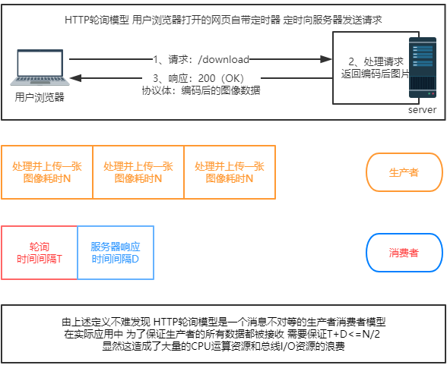
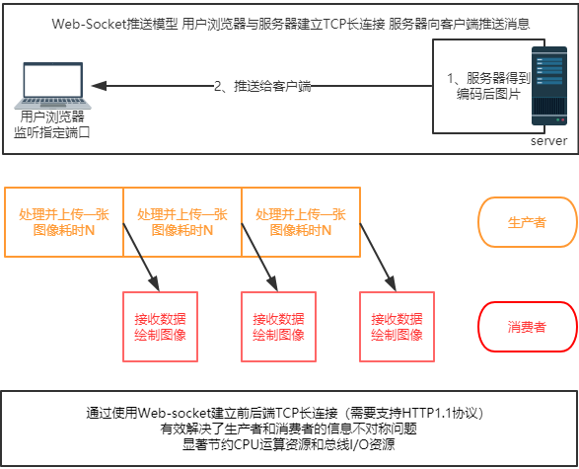
Optional：延迟降低与CPU占用降低原理
HTTP轮询模型
Web-Socket推送

Slide 11
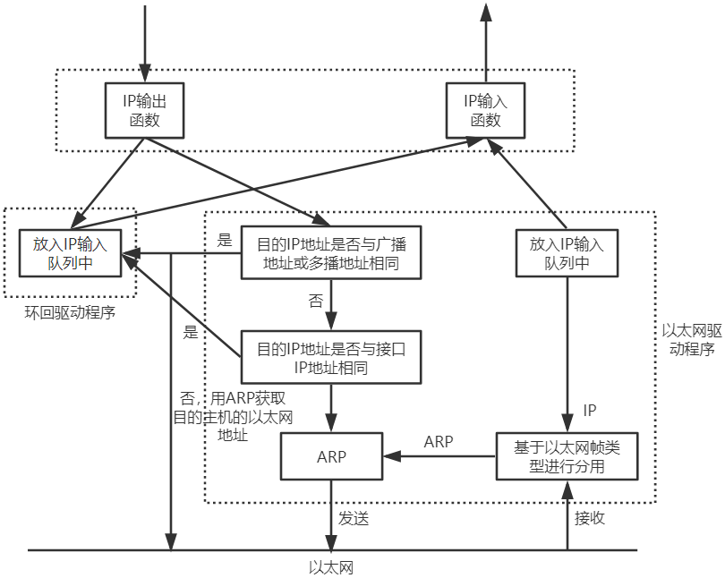
Optional：运行效率优化原理
网卡驱动本地环回检测器
只走虚拟设备 不走物理设备
延迟降低3000%

Slide 12
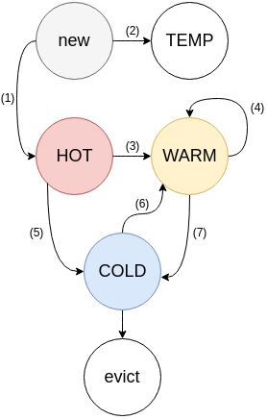
Optional：加入高速内存缓存
Memcached（基于Unix domain socket的IPC解决方案）
本质是分布式缓存系统（key-value型内存数据库）
在本机利用Unix domain socket进行数据传输
对以太网使用普通socket进行数据传输
缓存使用Segmented LRU
Unix domain socket 又叫 IPC(inter-process communication 进程间通信) socket，用于实现同一主机上的进程间通信。
socket 原本是为网络通讯设计的，但后来在 socket 的框架上发展出一种 IPC 机制，就是 UNIX domain socket。
虽然网络 socket 也可用于同一台主机的进程间通讯(通过 loopback 地址 127.0.0.1)，但是 UNIX domain socket 用于 IPC 更有效率：不需要经过网络协议栈，不需要打包拆包、计算校验和、维护序号和应答等，只是将应用层数据从一个进程拷贝到另一个进程。这是因为，IPC 机制本质上是可靠的通讯，而网络协议是为不可靠的通讯设计的。
UNIX domain socket 是全双工的，API 接口语义丰富，相比其它 IPC 机制有明显的优越性，目前已成为使用最广泛的 IPC 机制，比如 X Window 服务器和 GUI 程序之间就是通过 UNIX domain socket 通讯的。
Unix domain socket 是 POSIX 标准中的一个组件，linux 系统也是支持它的。

Slide 13
Special Thanks
Stack Overflow
Memcached
Python-Memcached
Socket.io
Flask-Socket.io

